Slide 1
엄명헌
제품소개페이지
라인컴퓨터아트학원
JAVA기반 스마트웹 디지털 컨버져스
010-7357-4960
amhamh0501@gmail.com

Slide 2
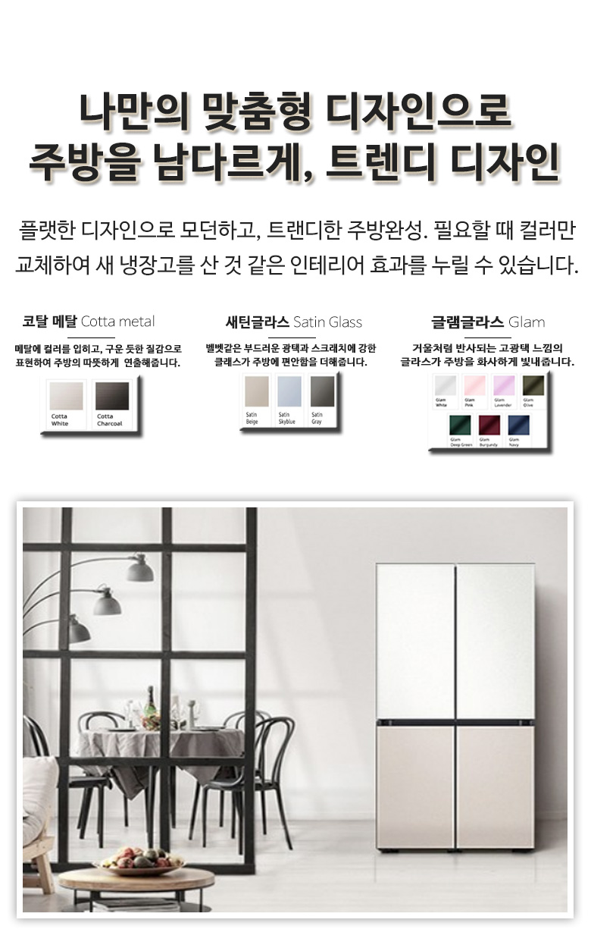


상세 페이지 순서
Bespoke 냉장고
(3p~10p)
Actto 노트북 거치대
(11p~19p)
브리타 정수기
(20p~28p)
http://pager.kr/~c12st20/portfolio/product/

Slide 3
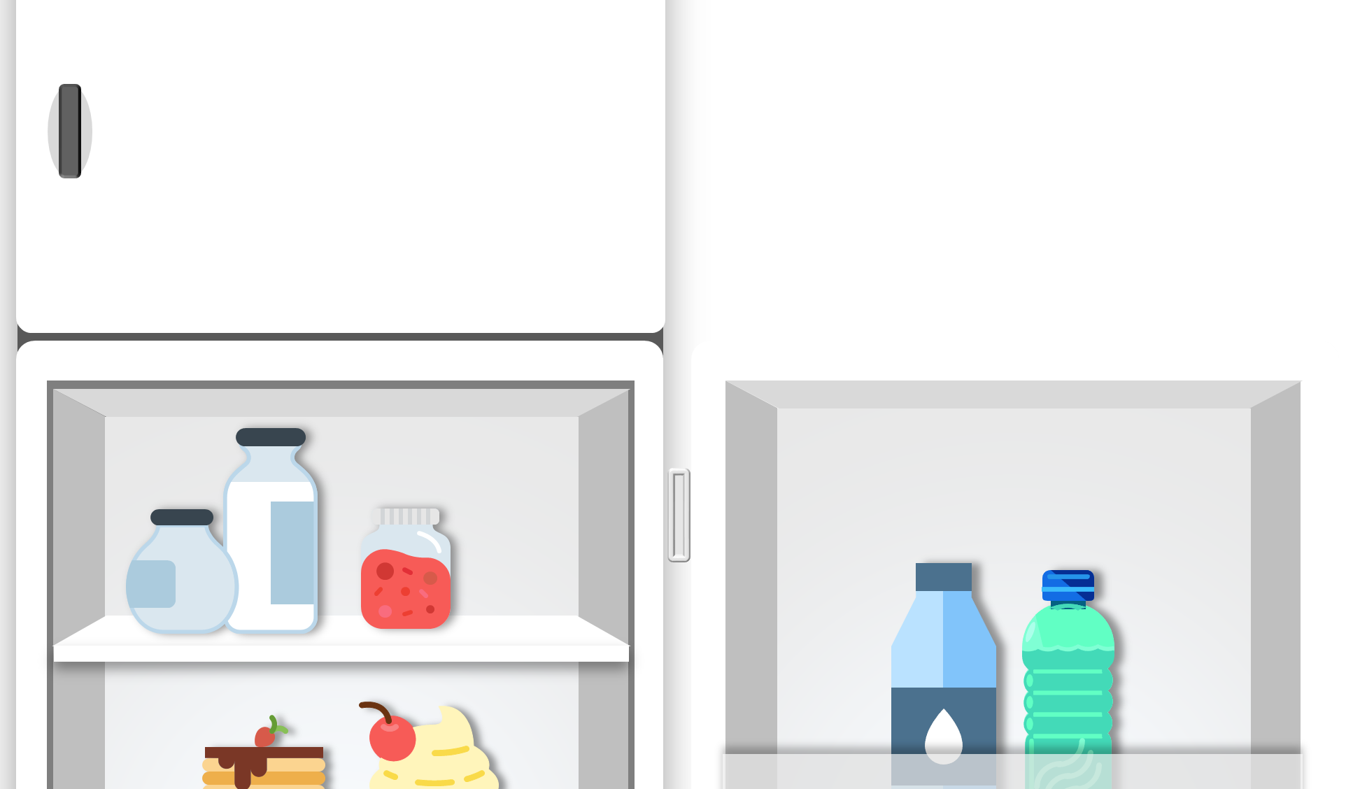
SAMSUNG
BESPOKE
제품 소개 페이지

Slide 4
BESPOKE Refrigerator
3. 제품 소개 페이지 2/2
(7p)½
스케치
(5p)
냉장고를 부탁해~!!
4. 부분 페이지(1/2)
(8p)½
5. 부분 페이지(2/2)
(9p)½
2. 제품 소개 페이지 1/2 (6p)½
6. 전체 페이지
(10p)

Slide 5
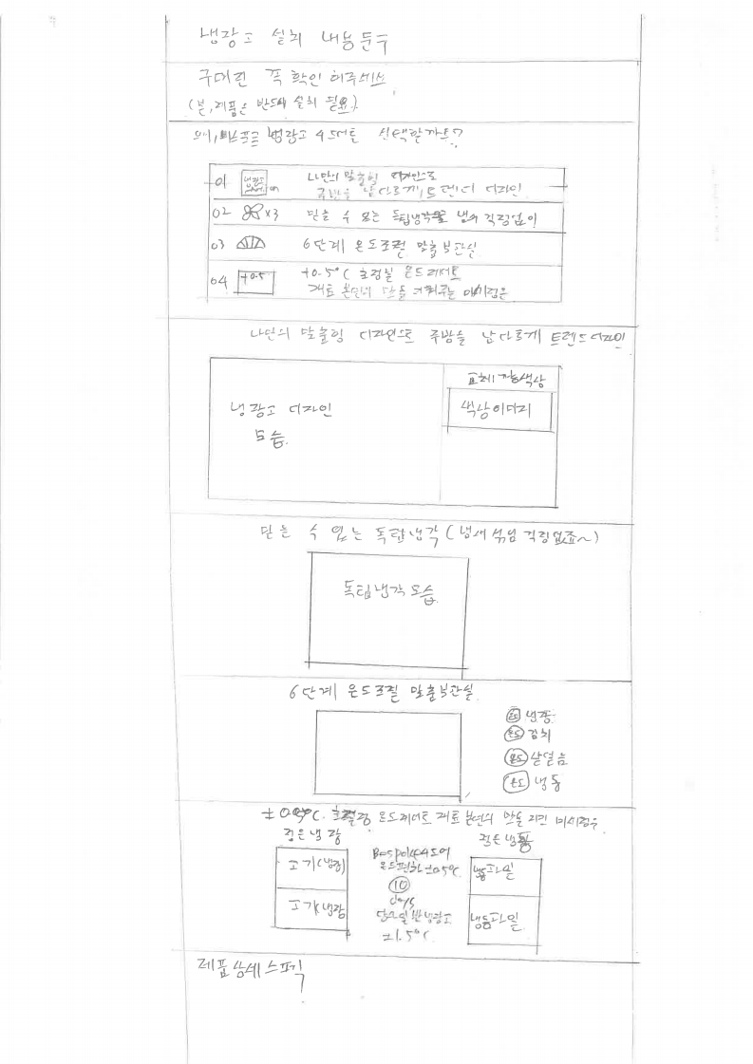
BESPOKE Refrigerator
스케치
냉장고를 부탁해~!!
스케치
컨텐츠에 대한 내용을 적어요
Enjoy your stylish business d campus life with BIZCAM
부분샷페이지 1/2
컨텐츠에 대한 내용을 적어요
Enjoy your stylish business and campus life with BIZCAM

Slide 6
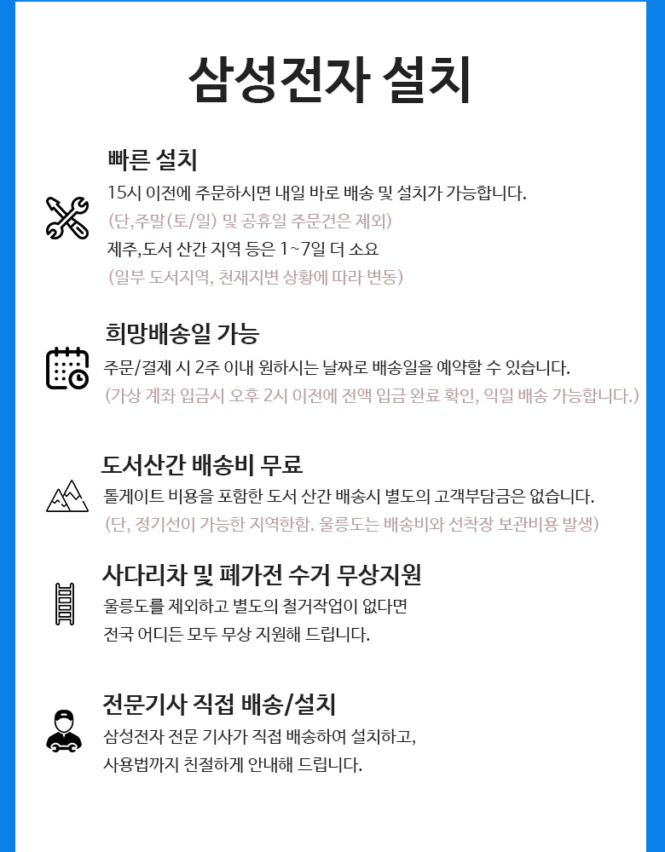
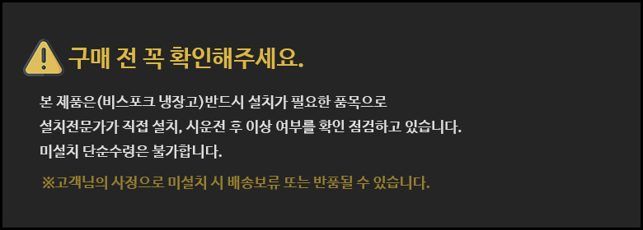
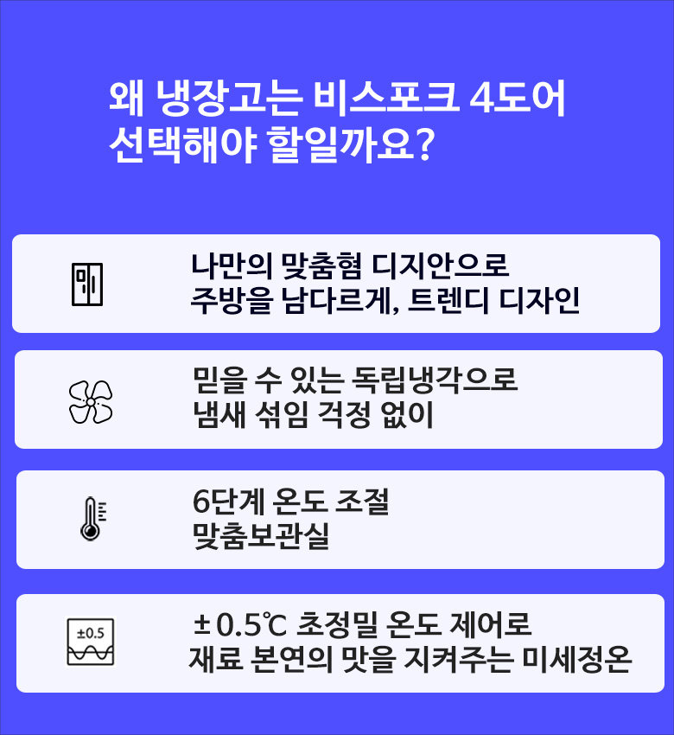
BESPOKE Refrigerator
제품 소개 페이지 1/2
냉장고를 부탁해~!!
스케치
컨텐츠에 대한 내용을 적어요
Enjoy your stylish business d campus life with BIZCAM
부분샷페이지 1/2
컨텐츠에 대한 내용을 적어요
Enjoy your stylish business and campus life with BIZCAM

Slide 7
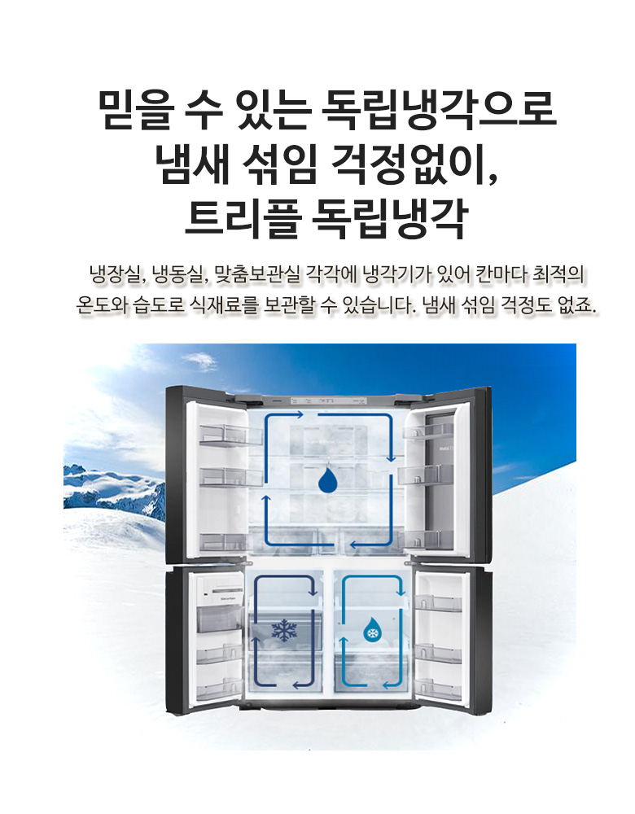
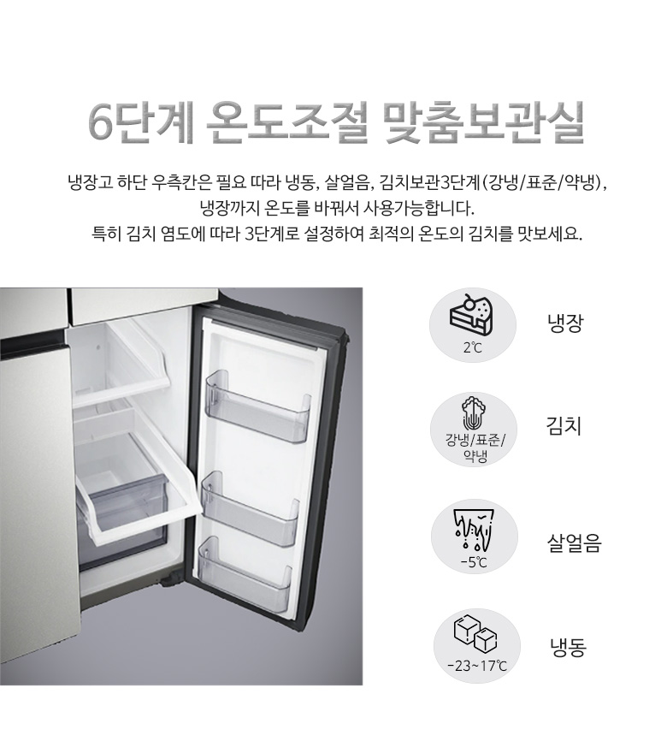
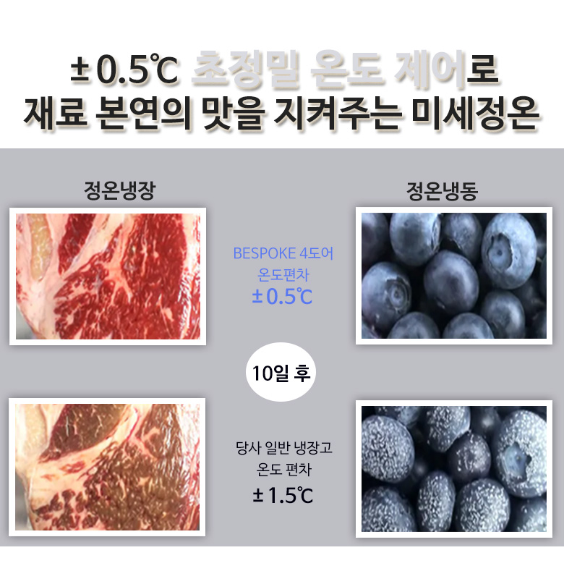
BESPOKE Refrigerator
제품 소개 페이지 2/2
냉장고를 부탁해~!!
스케치
컨텐츠에 대한 내용을 적어요
Enjoy your stylish business d campus life with BIZCAM
부분샷페이지 1/2
컨텐츠에 대한 내용을 적어요
Enjoy your stylish business and campus life with BIZCAM

Slide 8
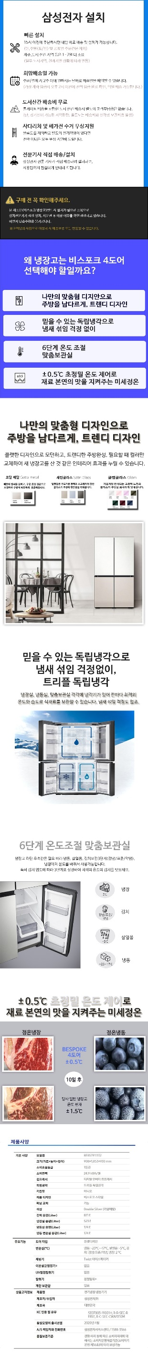
BESPOKE Refrigerator
부분 페이지 1/2
나만의 맞춤형 Trendy 디자인
냉장고를 부탁해~!!
SAMSUNG BESPOKE 냉장고의 특징인 세련됨에 주안점을 두어서 디자인을 하였습니다.
냉장고 외관 디자인을 자유롭게 바꿀 수 있다는 장점을 설명하기 위해, 3가지 색깔 종류판에 입체감을 주어 시인성을 주었습니다.
Main title 또한 진한 색깔과 입체감을 주어 해당 페이지 도입부 부터 주제에 대한 인지를 하게 하였습니다.
스케치
컨텐츠에 대한 내용을 적어요
Enjoy your stylish business d campus life with BIZCAM
부분샷페이지 1/2
컨텐츠에 대한 내용을 적어요
Enjoy your stylish business and campus life with BIZCAM

Slide 9
BESPOKE Refrigerator
부분 페이지 2/2
초정밀 온도제어
냉장고를 부탁해~!!
냉장고 온도 차이를 세밀하게 제어할 수 있는 장점을 설명하기 위해, ‘초정밀 온도 제어’ 부분에 강조를 하였습니다.
해당 강조 부분에는 기계의 색깔인 은색을 주었고, 글자 전체에 대해 입체감을 줌으로서 정밀한 로봇을 표현하였습니다.
그리고 온도에 따른 음식 차이 이미지에는 하얀 테두리를 주어, 직접 사진을 찍은 것 같은 인식을 주어 제품에 대한 신뢰성을 더했습니다.
스케치
컨텐츠에 대한 내용을 적어요
Enjoy your stylish business d campus life with BIZCAM
부분샷페이지 1/2
컨텐츠에 대한 내용을 적어요
Enjoy your stylish business and campus life with BIZCAM

Slide 10
BESPOKE Refrigerator
전체 페이지
냉장고를 부탁해~!!
스케치
컨텐츠에 대한 내용을 적어요
Enjoy your stylish business d campus life with BIZCAM
부분샷페이지 1/2
컨텐츠에 대한 내용을 적어요
Enjoy your stylish business and campus life with BIZCAM

Slide 11
Enter
한자
space
한/영
ctrl
◀
▲
▶
0
ins
.
Del
▼
Actto 노트북 거치대
제품 소개 페이지

Slide 12

shift
0
ins
/
>
▶
<
▲
◀
▼
목차
ctrl
space
스케치 (13p)
제품 소개 페이지 1/3 (14p)
제품 소개 페이지 2/3 (15p)
제품 소개 페이지 3/3 (16p)
부분 페이지1 (17p)
부분 페이지2 (18p)
전체 이미지 (19p)

Slide 13
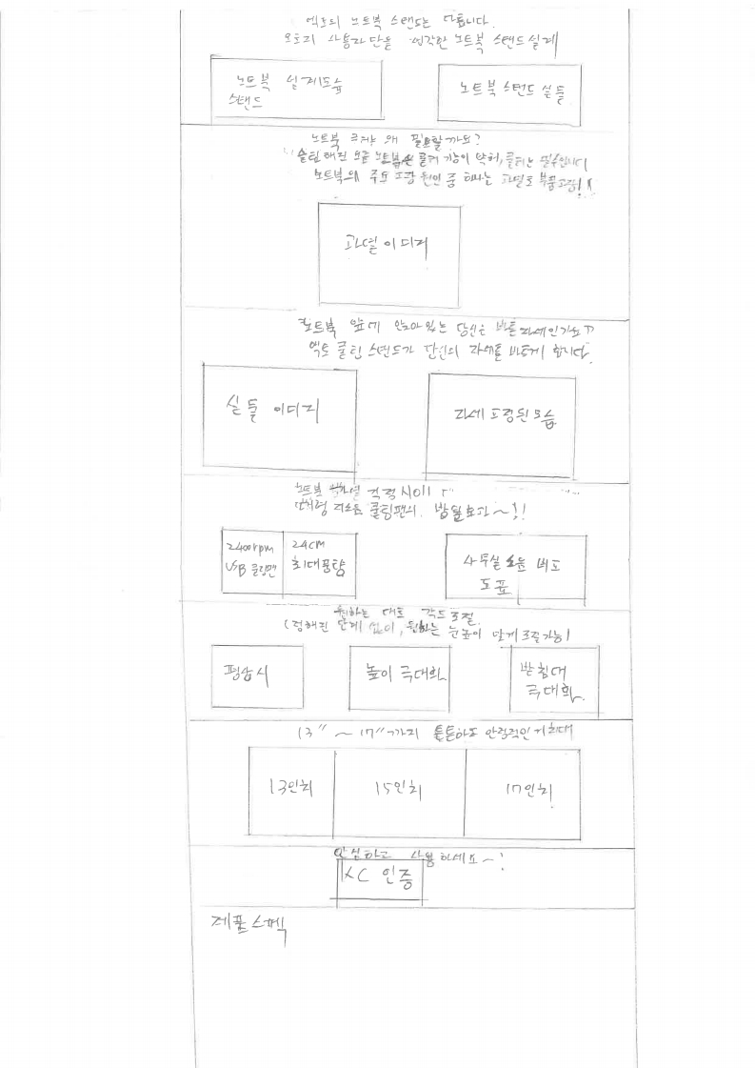
shift
0
ins
/
>
▶
<
▲
◀
▼
스케치
ctrl
space

Slide 14

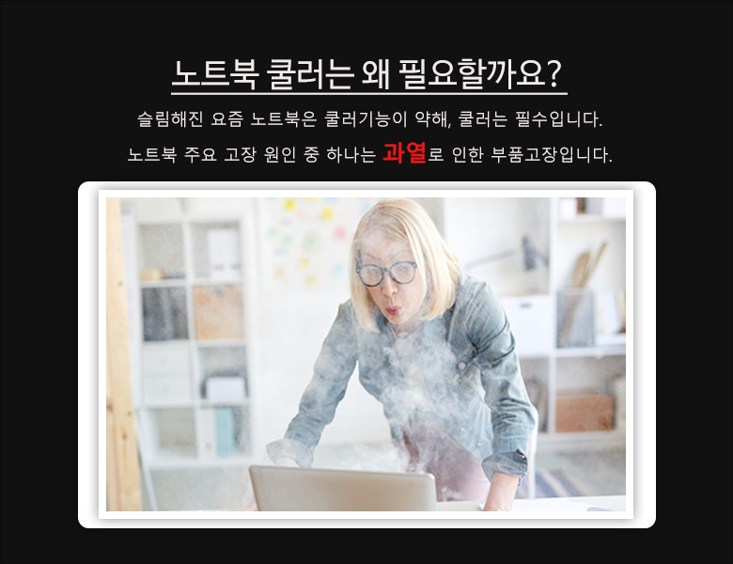

shift
0
ins
/
>
▶
<
▲
◀
▼
제품 소개 페이지 1/3
ctrl
space

Slide 15

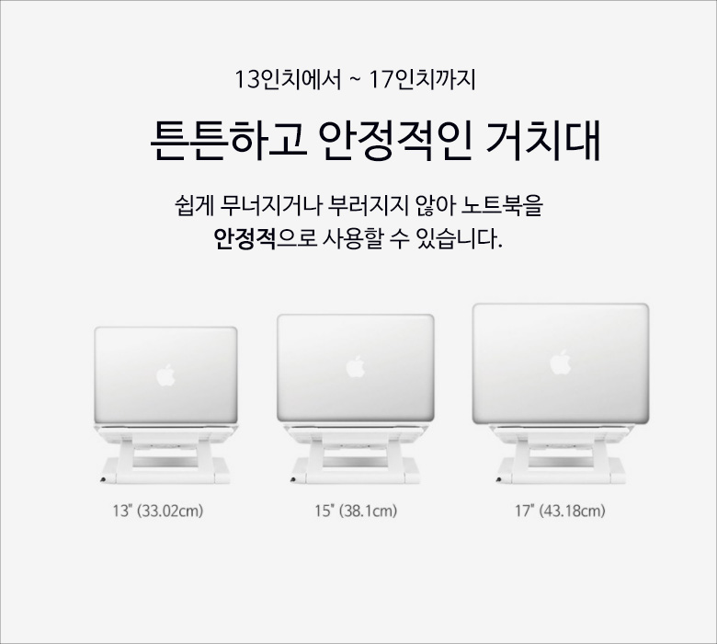
shift
0
ins
/
>
▶
<
▲
◀
▼
제품 소개 페이지 2/3
ctrl
space

Slide 16
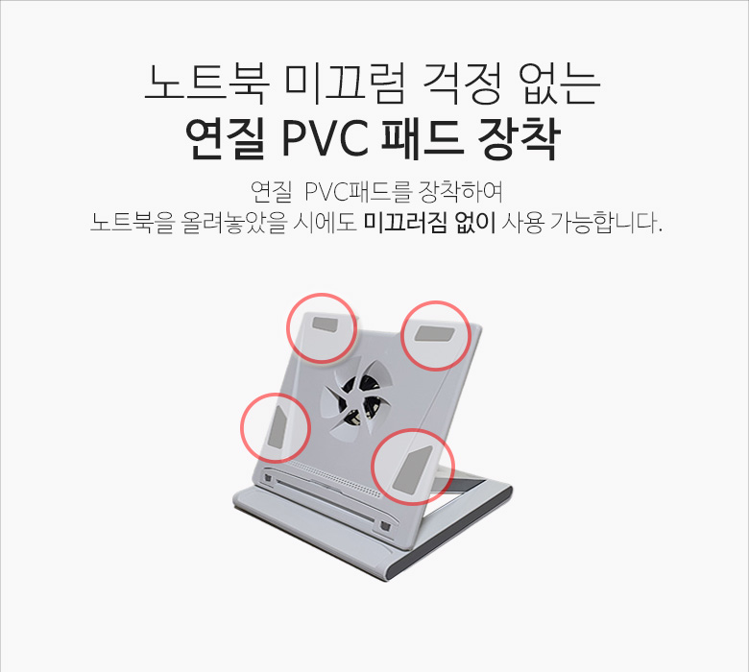
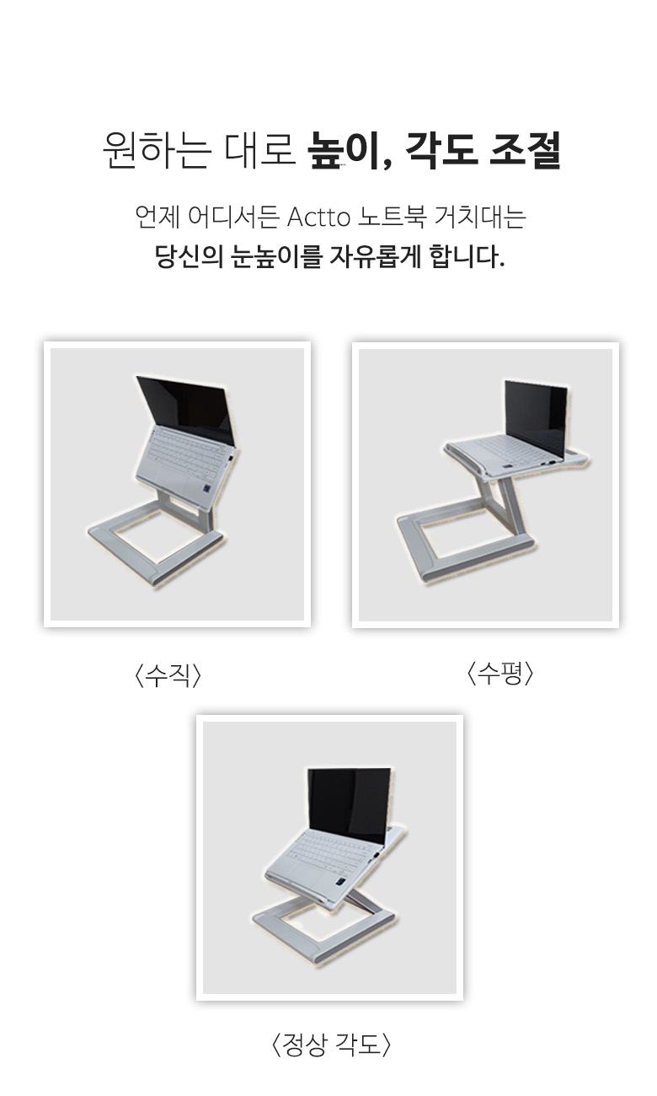
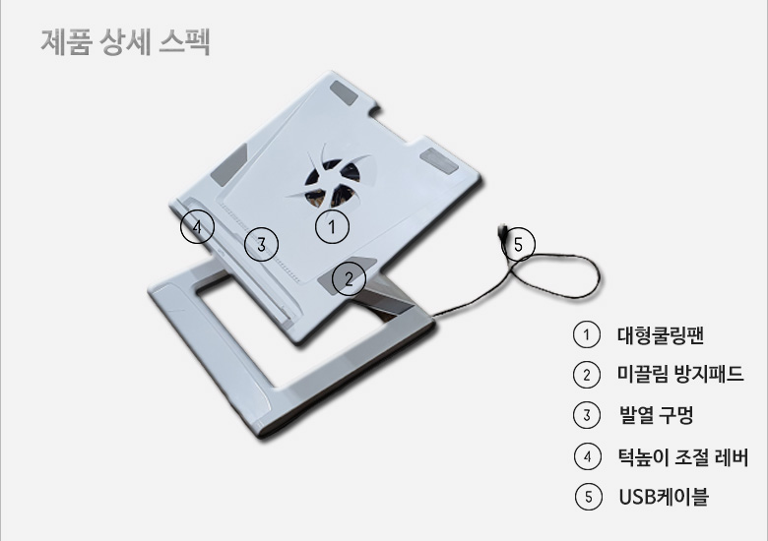
shift
0
ins
/
>
▶
<
▲
◀
▼
제품 소개 페이지 3/3
ctrl
space

Slide 17
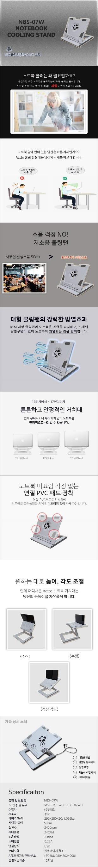
shift
0
ins
/
>
▶
<
▲
◀
▼
부분 페이지 1/2
ctrl
space
미끄럼 없는 거치대
노트북 거치대의 주요 기능 중 하나인 미끄러짐 방지를 수행하는 패드 부분에 강조를 주어 디자인을 했습니다.
그리고 기능과 패드 부분 소재 강조하기 위해 굵은 글씨로 스타일을 주어 표현하였습니다.
또한 실물의 패드 4개의 부분에 투과되는 빨간 동그라미로 제품의 실물에 대한 신뢰성을 향상시켰습니다.

Slide 18
shift
0
ins
/
>
▶
<
▲
◀
▼
부분 페이지 2/2
ctrl
space
원하는 대로 높이,각도 조절
노트북 거치대 구매 주 목적인 눈높이의 편안한 각도입니다.이에 다양한 각도 가능이라는 내용을 기획하고 디자인 하였습니다.
수직과 수평의 극대화된 이미지를 추가하여, 다양한 각도에서도 제품을 안정되게 사용이 가능하다는 설명을 하였습니다.

Slide 19
shift
0
ins
/
>
▶
<
▲
◀
▼
전체 이미지
ctrl
space

Slide 20
브리타 정수기 소개 페이지

Slide 21
목차
스케치 (22p)
제품 소개 페이지 1/3 (23p)
제품 소개 페이지 2/3 (24p)
제품 소개 페이지 3/3 (25p)
부분 페이지 1 (26p)
부분 페이지 2 (27p)
전체 이미지 (28p)

Slide 22
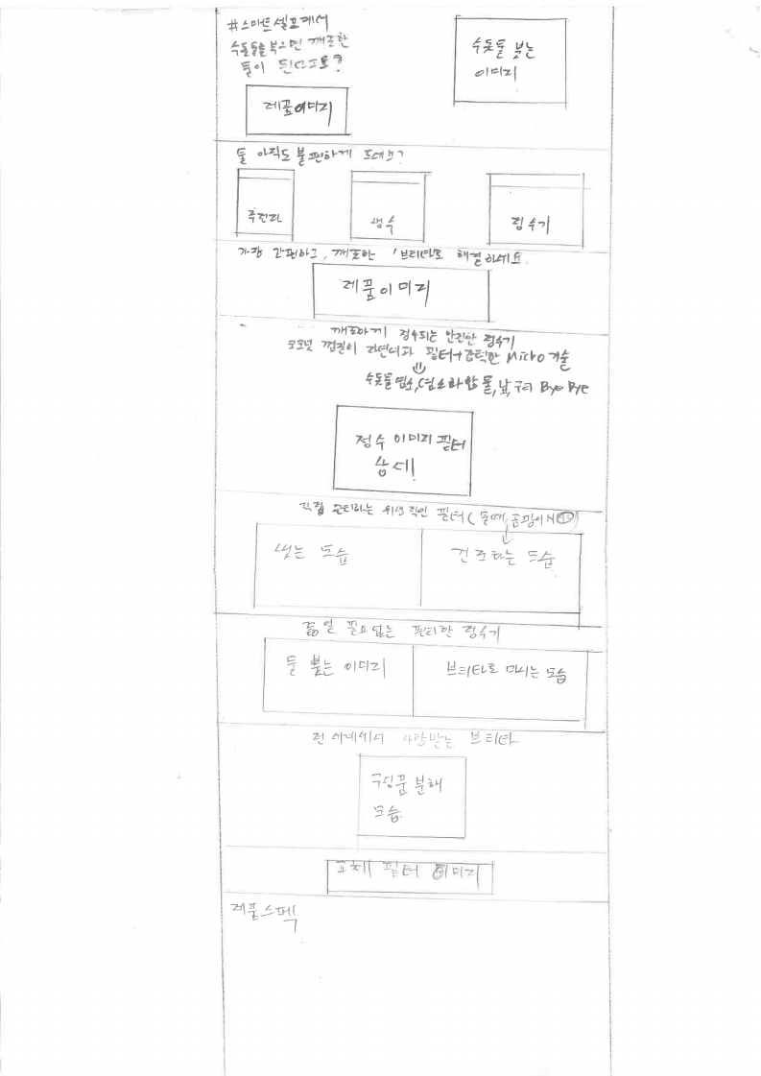
스케치

Slide 23
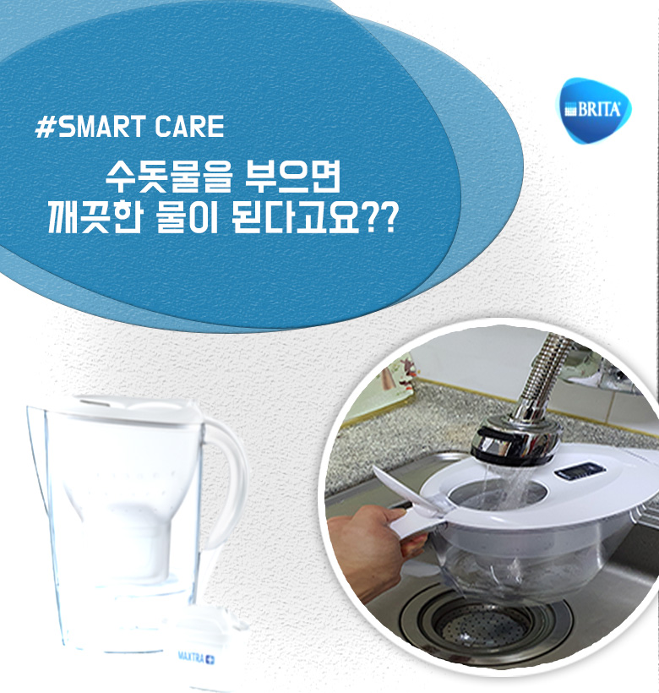
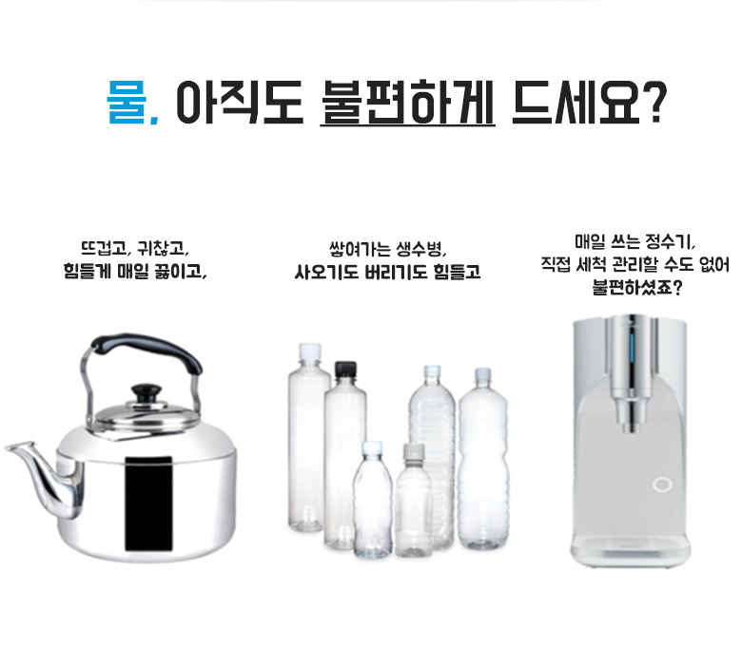
제품 소개 페이지1/3

Slide 24
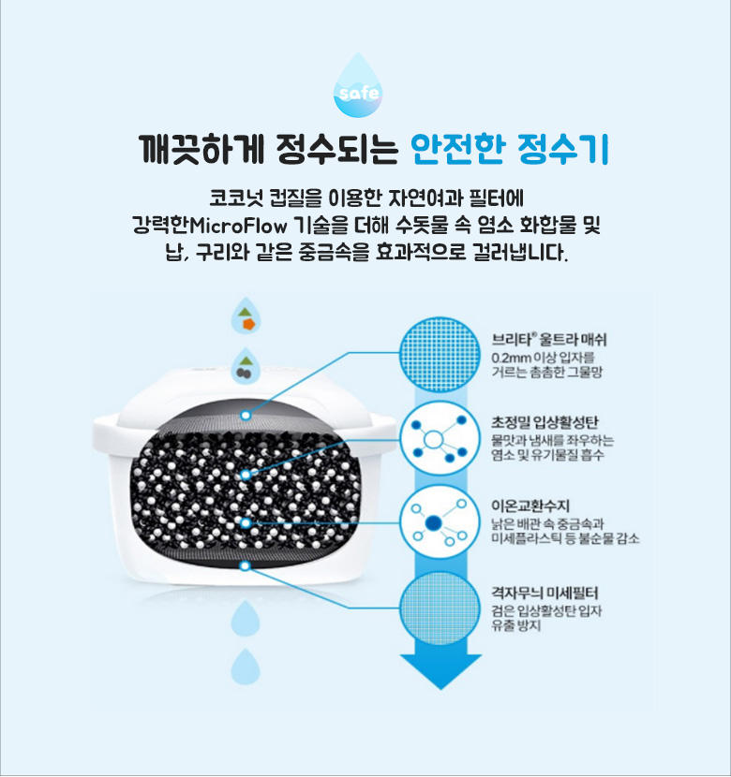


제품 소개 페이지2/3

Slide 25
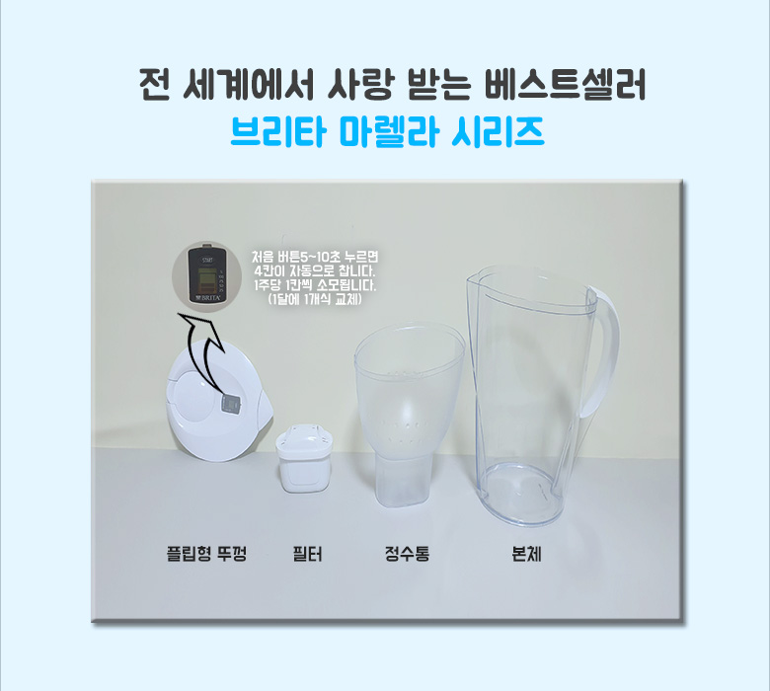
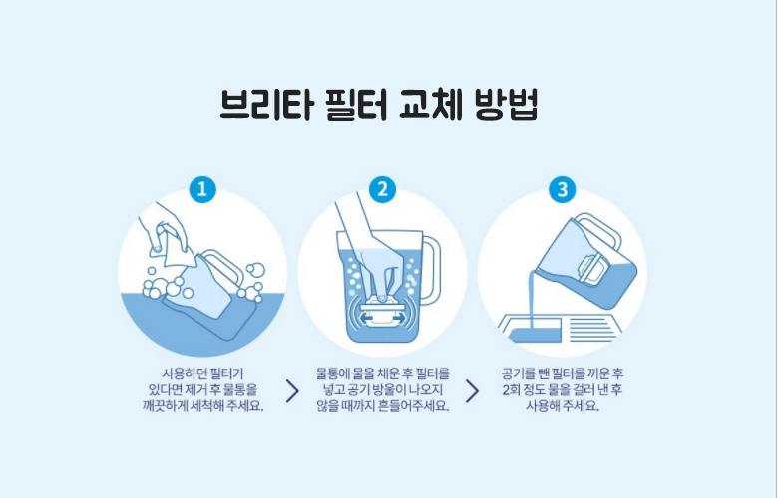
제품 소개 페이지3/3

Slide 26
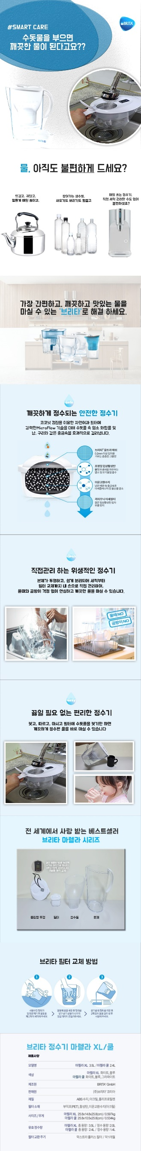
부분 페이지 1
간편하고 깨끗한 물 브리타
제품이 주로 보관되고, 사용되는 장소인 부엌이 연상되기 위해서 background로 디자인 하였습니다.
그리고 제품의 기능적 측면을 부각하기 위해, 중앙 정렬 및 굵은 글씨로 문구를 표현하였습니다.
식수의 주 속성인 깨끗함을 설명하고자 파란색으로 제품명을 표기하였습니다.

Slide 27
부분 페이지 2
부품 구성 나열
제품의 부품을 수평으로 나열하여, 부속품을 눈으로
쉽게 확인 할 수 있도록 기획 및 디자인을 하였습니다.
각 제품의 명칭은 바로 알아볼 수 있도록 폰트의 무게감을 실었습니다.
특히 눈에 보이지 않는 부속품에 대해서는 직접 따로 이미지를 상단 쪽으로 확대하여 세세한 부분까지 설명하여 소비자를 배려하였습니다.

Slide 28
전체 이미지

Slide 29
상세페이지 작성 후기
제품 소개 페이지를 작성하면서, 많은 것을 느꼈습니다. 그 중에 많이 느낀 것은 평소에 단순히 가볍게 스크롤만 하던 상세페이지들이 많을 시간을 공들여 작성되었고, 소비자들에게 생산자가 원하는 정보와 구매를 창출하기 위해 많은 시간동안 공이 들어간다는 것을 깨달었습니다.
그리고 하나의 제품을 소개할 때도, 소비자에게 얼마나 편안하게 인지를 시키기 위해서 많은 관점과 생각들이 들어간다는 것을 경험을 통해 확인하였습니다.
이번 기회를 통해 소비자가 아닌 생산자 입장에서 상세페이지를 접하는 기회를 얻게 되어, 더 넒은 얻은 시각을 얻어 뿌듯합니다.
앞으로 현업에서도 소비자 및 유저 등의 입장에서 작성하고 제품을 만들어내는 좋은 생산자가 될 수 있도록 노력하겠습니다.

